Slide 1


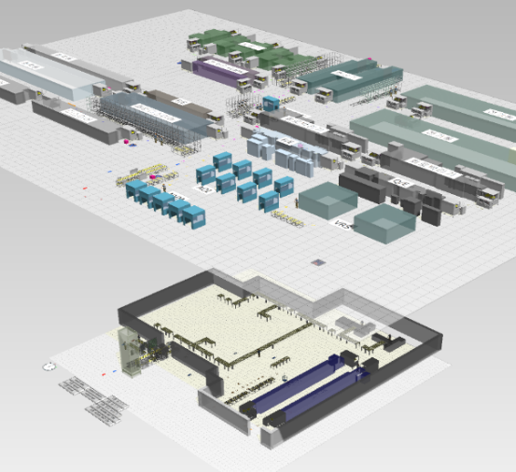
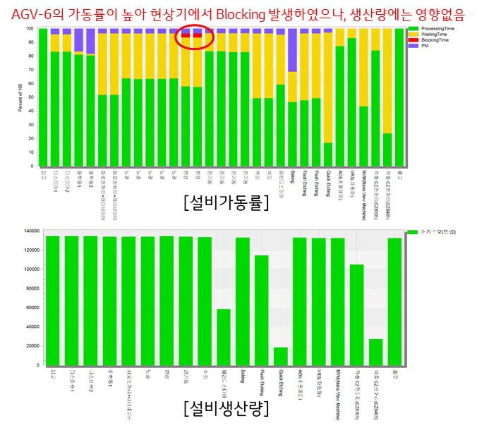
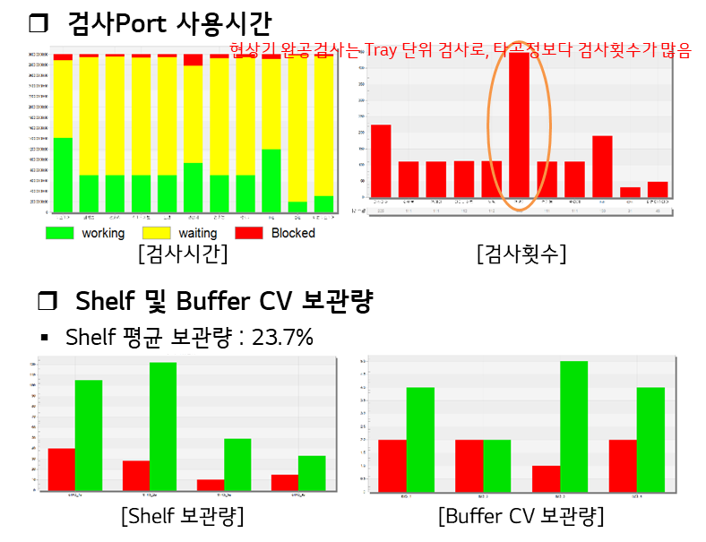





7-2) 설비 검증 – “실제 가동 전에 운영 시나리오와 물류 병목을 발견·개선하기”
Q1. Why 설비 검증이 필요할까요?
Q2. 설비 검증은 무엇이고, 어떻게 이루어지나요?
Q3. 설비 검증으로 무엇이 좋아지나요?
자동화 설비 구축 Process
시뮬레이션 시스템 구성
생산 실행 시스템
기획/요구사항 정의
기본 설계
상세 설계
RTD/ MCS 시스템
정말 이렇게 발주내도 괜찮을까?
EIF
에뮬레이터
CIM
에뮬레이터
발주/제작
FAT
현장 설치
시운전~운영
이슈는 나중에 발생
가상 생산 설비
가상 물류 설비
응용시스템
로직/성능 검증
작업(실적)
고장(실적)
고장(실적)
물류 흐름 및 Capa. 검증 시뮬레이션
“의사결정이 다 끝난 후 문제가 생길까 불안해요.”
“공장과 설비를 실제로 구축하기 전에는 공정·설비·물류 시나리오가 정상적으로 작동하는지 검증하기 어려워요.”
“IT시스템-설비 간 연동이나 비정상 상황을 사전에 시험하기 어려워, 물류 정체와 시스템 부하 문제를 운영 중에 발견하게 돼요”
시간 흐름 제어 시뮬레이터
생산 Capa 검증 및 Neck 공정 식별 → 공정 개선을 통해 생산량 ↑
물류 설비 Capa 검증 및 적정 설비 수 산출 → 투자비 절감
물류 흐름 최적화 → 공정설비 가동률 ↑, 물류 Throughput ↑
검증 대상
공정/설비/물류 운영 시나리오, 장비 사양서, I/F 사양서
데이터 / 로직 / 시스템 인프라
RTD / MES / MCS / CIM 시스템
“물동량이 2배로 늘어나는 상황을 미리 테스트해 물류 정체 원인을 발견하고, 배치 지연 문제까지 사전에 해결할 수 있었어요”
검증 항목
운영 시나리오 기반 정상 작동 여부 검증
물류 흐름 점검 및 정체 구간 예측
시스템 영향도 예측
통합 시스템 성능 및 부하 사전 검증
통합관제 모니터링 가시화 화면 검증
배터리 A사 PI
생산계획
운영방안
설비 검증
Simulation
결과 분석
설계 반영
“시스템 로직과 성능을 사전에 검증해서 셋업 테스트와 Ramp-up 기간을 크게 단축할 수 있었습니다.”
설비사양
작업방법
배터리 A사
IT 담당자
설계·발주 전에 공정·설비·물류·제어 시나리오를 사전 검증,
오류·병목·인터페이스 문제 조기 발견,
제작 변경·현장 재작업·Setup 지연 최소화
설비 운영 및 IT 시스템 연계를
다양한 대상 및 방법으로 데이터 기반 시뮬레이션 검증
설비 검증을 통해 설계·제작 비용 및 기간 절감,
빠른 양산과 초기 수율 확보

